Slide 1
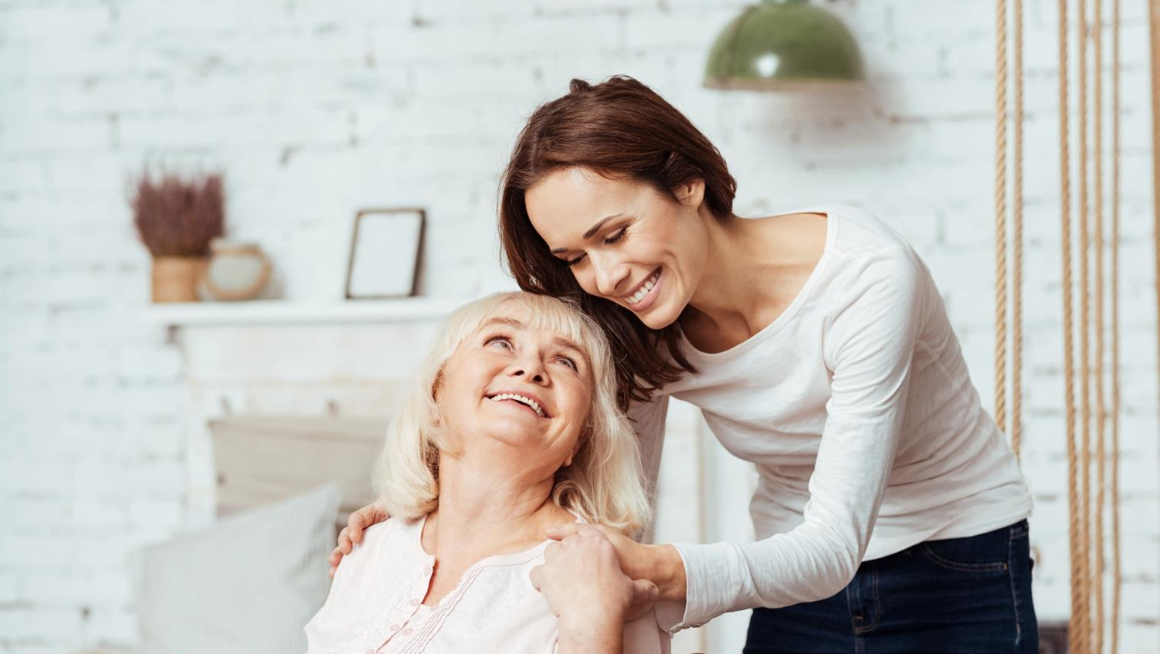
NOVINKA
ve FLEXI od 1. února 2018
Unikátní pojištění – jediné v ČR
Pojištění ošetřování dospělého

Slide 2
V čem pomůže?
Pro případ úrazu i nemoci
Řeší výpadek příjmu ošetřujícího člena rodiny
Na dlouhodobou péči – od 29. dne (zpětně) až po dobu jednoho roku
Pojištění je možné využít také pro případ Parkinsonovy či Alzheimerovy choroby
Až 20 000 Kč za měsíc
Zajišťuje finance na péči

Slide 3
Podmínky
Vstupní věk – pojistit se mohou lidé od 18 do 65 let
Výstupní věk – pojištěnému může být až sedmdesát let
Ošetřovat může kdokoliv – člen rodiny, příbuzný, známý, ošetřovatel…
Kdekoliv – doma, v nemocnici…
Nezávislé na státním sociálním systému a zaměstnavateli

Slide 4
Bez čeho se pojištění obejde?
Bez potvrzení ošetřování
Bez dokládání příjmů

Slide 5
Bez čeho se pojištění neobejde
Co je potřeba doložit?
Zpráva od lékaře, ve které bude uvedeno nezbytné ošetřování jinou osobou

Slide 6
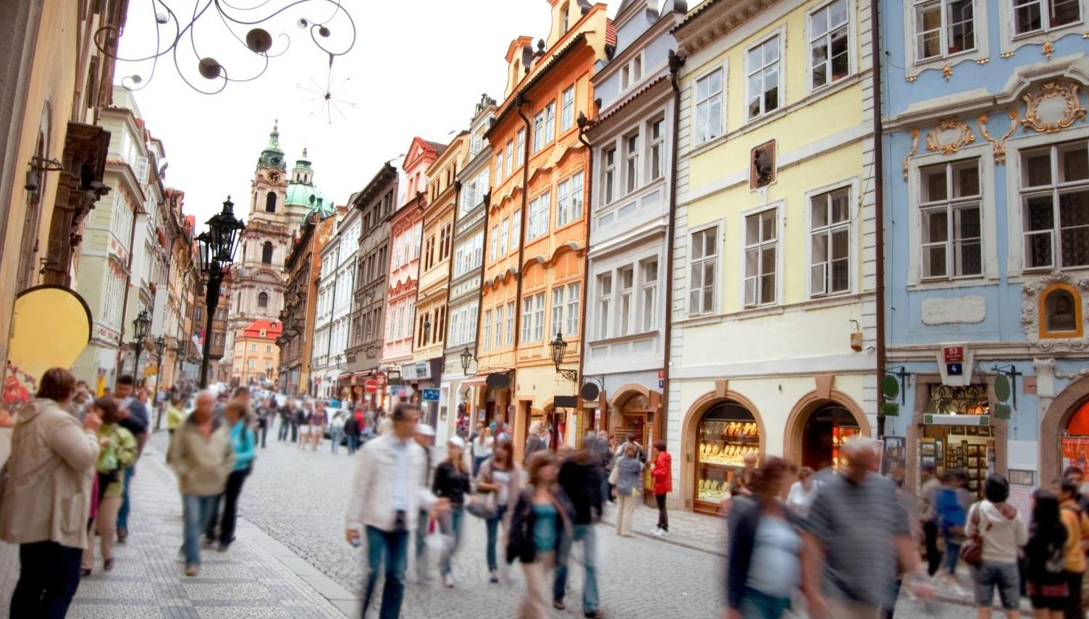
Potřebu zajištění při soustavné péči o dospělého potvrdil i průzkum!

Slide 7
Počet lidí kteří o někoho pečují déle než 6 měsíců v populaci
přes 200 000

Slide 8
Pečovatelé
VYUŽITÍ EXTERNÍHO PEČOVATELE
6 %
23 %
71 %
ANO, V PLNÉ MÍŘE
ANO, ČÁSTEČNĚ
NE
POUZE 3 Z 10 MAJÍ PO RUCE PEČOVATELE.

Slide 9
Nejčastější časový dopad vážných situací
Pečovatelé
12
měsíců péče o člena rodiny

Slide 10
Pečovatelé
10 %
DÍTĚ
18 %
MANŽEL/KA, PARTNER/KA
45 %
VLASTNÍ RODIČ
6 %
RODIČ PARTNERA/KY
12 %
PRARODIČ
15 %
JINÝ ČLEN RODINY
NEJČASTĚJI LIDÉ PEČUJÍ O VLASTNÍ RODIČE.

Slide 11
Pečovatelé
18 %
Ano, člen rodiny, který potřeboval pomoc, se přestěhoval ke mně
14 %
Ano, přestěhoval/a jsem se k členovi rodiny, který potřeboval pomoc
35 %
Ne, nebylo třeba stěhování, bydleli jsme v jednom bytě/domě
33 %
Ne, každý byl ve svém bytě/domě
V 1/3 PŘÍPADŮ PÉČE O BLÍZKÉHO DOCHÁZÍ K SESTĚHOVÁNÍ.

Slide 12
U soustavné péče jde nejčastěji o rakovinu a nemoci stáří (Alzheimerova a Parkinsonova choroba, demence)
31 %
Rakovina
11 %
Nemoci stáří ( Alzheimer, Parkinsonova choroba, demence)
10 %
Zlomeniny
7 %
Mozkové příhody/mrtvice
6 %
Potíže se srdcem
5 %
Potíže s páteří
5 %
Psychické nemoci

Slide 13
Pracovní a finanční dopady
Příjem se snížil nejčastěji o
8 000 Kč
Pro normální fungování scházelo domácnostem 6 500 Kč

Slide 14
Co nám lidé říkali o pracovních změnách a finančních problémech?
XXX
Pečovatelé se dostávají do role jediného živitele rodiny.
Jsou zodpovědní za finance celé domácnosti i péči o nemocného.
U manžela se zjistilo, že má Alzheimera. Maminka má šrouby v kotníku a špatně chodí, tak se starám i o ni, manželovi padá kobliha z pusy. Nerozumím, proč se to stalo. A nevím, jak to přežiju.“ Žena, 53
„Dala jsem výpověď, abych se starala o maminku, ale na pracovním úřadě nedostanete nic a práci taky ne, protože se o maminku starám 24/7.“ Žena, 61
„Dcera je studentka VŠ a střídáme si péči o manžela. Odpoledne můžu na směnu, finančně se to zlepšilo. Dcera třeba nechodí do menzy na oběd. Když vaříte pro tři lidi doma [dceru a manžela] tak je to určitě levnější.“ Žena, 53
„Začalo to, když jsme si vzali hypotéku. Za nějaký čas manžel onemocněl, byl nemocný zhruba 7 měsíců. Postupně jsme se dostávali do šílené dluhové spirály. On bral 18 tisíc čistého před nemocí z toho mu vypočítali neschopenku.“ Žena, 43
„Musela jsem si najít novou práci, abych mohla být doma a pracovat z domu. Nemohli jsme být bez příjmu. (…) Stávalo se nám, že od druhé poloviny měsíce jsme neměli na nákup.“ Žena, 43
„Táta mi půjčil peníze, abychom měli na nájem, i na chodítka pro syna.“ Žena, 42

Slide 15
Nejdříve péče o maminku, následně o manžela
Žena, 58 let
Pozitivní
emoce
„Onemocněla mi maminka. Musela jsem za ní dojíždět a starat se o ní. Pak už to dál nešlo. Musela jsem si ji vzít domů, dala jsem výpověď a byla jen doma.“
„Maminka se zlepšila, tak jsem se vrátila zpět do práce na poloviční úvazek a beru si ji jen dva dny v týdnu nebo za ní jezdím.“
Finance
DNES
„Manželovi se ale rozjela roztroušená skleróza. Nemůže být doma sám. Tak se u něj střídáme s dcerou, která je na VŠ. Péči o maminku teď už nezvládám.“
Samota
„Bojím se, jak to všechno zvládnu…psychicky i finančně.“
Zlepšení zdravotního stavu maminky
Další rána
Obava
Péče o maminku
„Nepomůže nám nikdo. Manželova sestra akorát volala, jestli budeme prodávat chalupu. Když to kamarádi o manželovi zjistili, nabízeli pomoc…a nakonec skutek utek.“
Negativní emoce

Slide 16
METODIKA PRŮZKUMU
Kvalitativní část
Skupinové diskuze
Lidé, kteří u sebe či ve své nejbližší domácnosti zažívají nebo v posledních 5 letech zažili nutnou soustavnou péči o člena v rodině – po dobu minimálně 6 měsíců.
Před vznikem vážné životní situace se jednalo o ekonomicky aktivního člověka.
Pečovatelé
Péče o člena domácnosti/rodiny
Péče trvala minimálně 6 měsíců.
Kvantitativní část
Metoda a termín sběru dat
CASI online dotazování
Leden – únor 2017
Cílová skupina a velikost vzorku
A/ POPULACE ČR (N=1000) ekonomicky aktivní
B/ Lidé, kteří se min. 6 měsíců starali o bezmocného blízkého, který vyžadoval soustavnou péči (n=144)

